Slide 1
Conference 2019
Formations hybrides et professionnalisation
Le cadre des formations par alternance
Melpomeni PAPADOPOULOU (Education Ethique Santé EA 7505, Université de Tours)

Slide 2
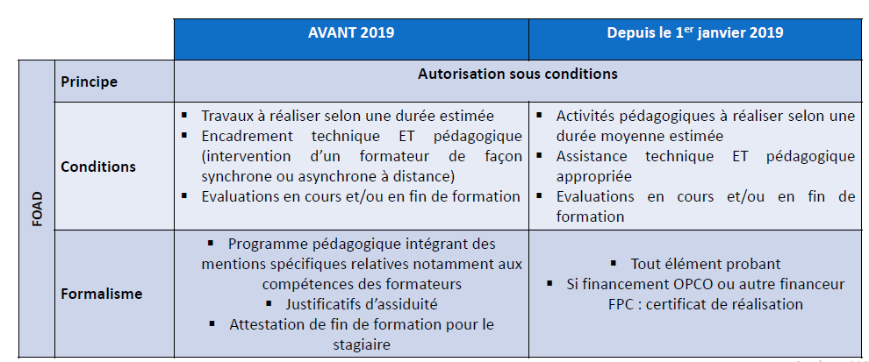
Introduction
La réforme de la formation professionnelle :
Conférence Marsouin, 23-24 mai 2019, Université de Rennes 1 - www.marsouin.org #conferencemarsouin2019

Slide 3
Plan de communication
Partie 1 : retour conceptuel : expérience, formation par alternance, TICE et dispositifs hybrides
Partie 2 :
Problématique de recherche : accompagnement des expériences à distance dans un dispositif de formation professionnelle hybride
Cadre contextuel
Méthodologie de recherche
Partie 3 : présentation des résultats et mis en discussion.
Conférence Marsouin, 23-24 mai 2019, Université de Rennes 1 - www.marsouin.org #conferencemarsouin2019

Slide 4
Expérience et TICE dans un dispositif de formation professionnelle hybride
Formation par alternance = la prise en compte de l’expérience dans le sens d’erleben, to experience, s’expériencer (Girel, 2007, p. 24).
L’expérience vécue en tant qu’investigation existentielle (Honoré, 2014)
Alternance entre théorie et pratique (Dewey, 1947) permet de construire le savoir caché de l’agir professionnel (Schön, 1994)
Alternance intégrative pour « dépasser le seul point de vue institutionnel pour se placer du point de vue de la personne qui alterne » (Geay, 1998, p. 106).
Dispositif de formation : paradigme relationnel objectif et expérientiel subjectif (Linard, 2002)
Concevoir une dispositif « revient moins à prévoir un chemin idéal qu’à cartographie et baliser des parcours d’action possibles » (Bourdet et Leroux, 2009, p.16)
Conférence Marsouin, 23-24 mai 2019, Université de Rennes 1 - www.marsouin.org #conferencemarsouin2019

Slide 5
Objet et question de recherche
Problématique : Quels sont les caractéristiques d’un dispositif hybride de formation professionnelle pour rendre l’alternance intégrative ?
Hypothèse : La non-directivité du dispositif hybride et son instabilité permettraient une meilleure prise en compte de l’individu et de son processus individuel d’apprentissage.
Contexte opérationnel : deux formations hybrides, trois formateurs BPJEPS et quatre formateurs sur l’animation d’un réseau avec des outils numériques.
Conférence Marsouin, 23-24 mai 2019, Université de Rennes 1 - www.marsouin.org #conferencemarsouin2019

Slide 6
Méthodologie de recherche
Partie 1 : données qualitatives – entretiens semi-directifs
Thème | Sous-thème
Histoire de vie | Parcours
 | Apprentissage à distance
 | Enseignement à distance
Ingénierie pédagogique | Organisation
 | Scénario pédagogique
 | Alternance
 | Evaluation
Accompagnement | Fonction
 | Posture
 | Relation
 | Collectif
 | Organisation
 | Alternance
 | Outil
Technique | Plateforme
 | Outil
Conférence Marsouin, 23-24 mai 2019, Université de Rennes 1 - www.marsouin.org #conferencemarsouin2019

Slide 7
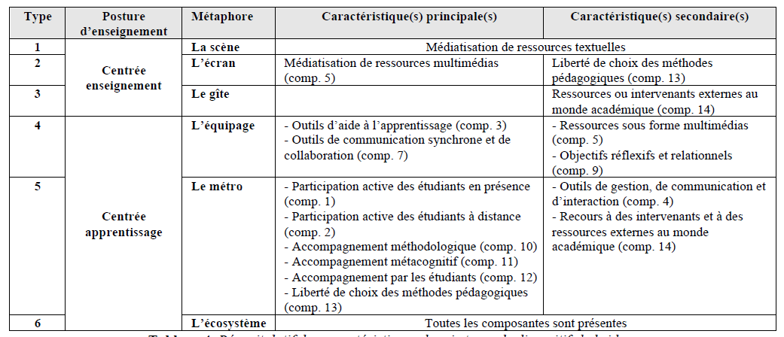
Méthodologie de recherche
Partie 2 : Données qualitatives – les questionnaires Hy-SUP
Conférence Marsouin, 23-24 mai 2019, Université de Rennes 1 - www.marsouin.org #conferencemarsouin2019

Slide 8
Accompagnement méthodologique, affectif et métacognitif
Accompagnement méthodologique pour la :
Prise en main des outils numériques
Production de savoirs
Gestion spatio-temporelle de la formation
Accompagnement métacognitif :
« je vais les chercher sur, sur leurs connaissances en fait et sur ce qu’ils ont vécu sur le terrain » (B92, 460-461)
« un projet, il... marche jamais aussi bien ou il n'est jamais plus facile à mettre en place que si c'est quelque chose qui nous tient vraiment au cœur » (C43, 256-258)
Conférence Marsouin, 23-24 mai 2019, Université de Rennes 1 - www.marsouin.org #conferencemarsouin2019

Slide 9
Accompagnement méthodologique, affectif et métacognitif
Accompagnement affectif :
Immédiateté : « il n'y a pas besoin d'attendre le prochain temps en présentiel pour mettre tous les soucis sur la table » (C18, 90-91)
Disponibilité : « l'idée c'est quand même d'être disponible pour amener des informations complémentaires » (C18, 92)
Individualisation : « et même, derrière d’individualiser aussi. S'il y en a qui ont terminé trop vite, enfin, ou tout ce qui avait à faire, on peut toujours ajouter des consignes supplémentaires » (C18, 93-94)
Être présent à distance : « les jours où ils étaient à distance, je m'organisais pour leur mettre un petit message où j'étais dispo pendant deux heures dans la journée où je regardais le forum, je mettais un petit mot » (D26, 98-101).
Conférence Marsouin, 23-24 mai 2019, Université de Rennes 1 - www.marsouin.org #conferencemarsouin2019

Slide 10
Alternance entre présence/distance et expérience
Alternance imposée par le dispositif
Alternance propre à l’apprenant
Présence :
Relation d’accompagnement : « La dynamique de groupe elle prend quand les gens se voient qu'ils vivent des choses ensemble en vrai » (A31, 249-250)
Expérimention, pratique
Retour réflexif
Distance :
Pas de contraintes spatio-temporelles
Autonomie
Accompagnateur # Guide
Conférence Marsouin, 23-24 mai 2019, Université de Rennes 1 - www.marsouin.org #conferencemarsouin2019

Slide 11
Outils numériques pour un apprentissage expérientiel
L’instrumentation technique = un choix pédagogique (Boullier, 2001)
Outil numérique = un tiers dynamique qui permet la relation d’accompagnement par :
La synchronicité des échanges
La spontanéité
Le suivi
La ressource est un trajet car c’est par la quête de sens emmenant l’apprenant vers la ressource que le savoir s’intègre plus que dans la récupération d’un objet construit (Bourdet & Leroux, 2009)
Limites technico-pédagogiques et besoin de contacts personnalisés
Conférence Marsouin, 23-24 mai 2019, Université de Rennes 1 - www.marsouin.org #conferencemarsouin2019

Slide 12
Ouverture d’un dispositif hybride et alternance intégrative
Ouverture du dispositif (Jézégou, 2005) permet la :
autonomisation de l’apprenant
Individualisation de l’apprentissage
Intégration de savoirs en s’appuyant sur ses expériences
Plateforme en ligne = scénario pédagogique rigide : « on ose pas et ça serait trop compliqué de modifier quelque chose […] enfin on n'est pas assez souples à mon avis » (J28, 204-205)
Importance de l’ouverture : « Il faut vraiment qu'ils voient qu'il y a un espace qui n'est pas figé » (D37, 185-186)
Conférence Marsouin, 23-24 mai 2019, Université de Rennes 1 - www.marsouin.org #conferencemarsouin2019

Slide 13
Retour à l’hypothèse et conclusion
Les 4 caractéristiques d’un dispositif hybride de formation professionnelle, permettant des conditions favorables à la prise en compte de l’expérience des apprenants :
Sa souplesse et ouverture : ses défauts peuvent être sa force
L’accompagnement humain
La cohérence entre présence et distance :
Scénario pédagogique construit sur cette alternance
Séances en présentiel préalables aux temps à distance
Sa durée longue :
Production de savoirs
Expérimentation
Réflexivité
Reconnaissance de l’autre
Appropriation informatique
Intégration de savoirs
Conférence Marsouin, 23-24 mai 2019, Université de Rennes 1 - www.marsouin.org #conferencemarsouin2019

Slide 14
Formations hybrides et professionnalisation
Merci pour votre attention.
melpomeni.papadopoulou@univ-tours.fr
Conférence Marsouin, 23-24 mai 2019, Université de Rennes 1 - www.marsouin.org #conferencemarsouin2019

